Slide 1

Investigación y desarrollo de una plataforma SaaS multi-tenant para la gestión estratégica de datos con inteligencia artificial en PYMEs colombianas
SEMILLERO DE INVESTIGACIÓN · PROYECTO PI0320251
Juan David Celis Venegas · John Steven Arevalo Solorzano
Carlos Alberto Castellanos Garzon · David Santiago Valencia Blanco
Octubre de 2026
Notes:
[0:00] Buenos días. Mi nombre es John Steven Arevalo y, en nombre de mi equipo —Juan David Celis, Carlos Castellanos y David Valencia—, integrantes del semillero de investigación de la Fundación Universitaria Ucompensar, les presento nuestro trabajo: «Investigación y desarrollo de una plataforma SaaS multi-tenant para la gestión estratégica de datos con inteligencia artificial en PYMEs colombianas».

Slide 2






Las PYMEs generan datos todos los días
INTRODUCCIÓN
Ferretería
Restaurante
Servicios
ventas.xlsx
inventario.csv
sistema aparte
¿Qué tan fácil es convertir esos datos en una decisión?
Notes:
[0:25] Pensemos en una ferretería de barrio, en un restaurante, en una empresa de servicios. Todas generan datos todos los días: ventas, inventario, clientes, facturas. Pero esos datos viven en hojas de Excel, en archivos CSV, en sistemas sueltos que nadie conecta entre sí. ¿Qué tan fácil es para el dueño de esa empresa convertir sus datos en una decisión? Hoy, muy difícil.

Slide 3



Nuestra propuesta
INTRODUCCIÓN
Sube sus datos tal como los tiene
Tableros automáticos
Preguntas en lenguaje natural
CSV, Excel con varias hojas o JSON
Visualizaciones según el tipo de dato detectado
Respuestas con los datos reales de la empresa
Sin necesitar un analista de datos
Notes:
[0:55] Ese es el punto de partida de nuestra investigación: una plataforma web que le permite a una PYME subir sus datos tal como los tiene, obtener tableros de control automáticos y hacerle preguntas a sus datos en lenguaje natural, sin necesitar un analista.

Slide 4



El problema tiene tres capas
PLANTEAMIENTO DEL PROBLEMA
Brecha tecnológica
El mismo reporte llega con columnas en otro orden, nombres distintos o columnas nuevas; las herramientas de BI suponen datos ya organizados [1].
Costo
La IA generativa se cobra por uso: cada pregunta consume tokens.
Confiabilidad
Un modelo de lenguaje es probabilístico: ante la misma entrada puede responder distinto.
Notes:
[1:15] El problema tiene tres capas. La primera es una brecha tecnológica. Herramientas como Power BI o Tableau son potentes, pero suponen que alguien ya organizó los datos antes de visualizarlos. En una PYME ese paso no existe: el mismo reporte llega un mes con las columnas en otro orden, otro mes con un nombre escrito distinto o con una columna nueva. La CEPAL ha documentado esta brecha en sus estudios sobre la transformación digital de las mipymes en América Latina. La segunda capa es el costo. La inteligencia artificial generativa se cobra por uso: cada pregunta consume tokens, y un equipo con presupuesto limitado no puede ignorarlo. La tercera es la confiabilidad: un modelo de lenguaje es probabilístico; ante la misma entrada puede responder distinto.

Slide 5
Preguntas de investigación
PLANTEAMIENTO DEL PROBLEMA
1
¿Qué modelo de IA es viable para un proyecto académico con presupuesto limitado?
2
¿Qué partes del sistema deben resolverse con inteligencia artificial… y cuáles no?
Notes:
[2:05] De ahí nuestras dos preguntas de investigación. Primera: ¿qué modelo de IA es viable para un proyecto académico con presupuesto limitado? Segunda: ¿qué partes del sistema deben resolverse con inteligencia artificial… y cuáles no?

Slide 6

Arquitectura multi-tenant
FUNDAMENTACIÓN TEÓRICA
Una instancia de software
Guo et al. (2007)
El aislamiento entre organizaciones es un requisito central de las aplicaciones multi-tenant [2].
Bezemer y Zaidman (2010)
Org. A
Org. B
Org. C
Una mala elección arquitectónica convierte la multi-tenencia en una «pesadilla de mantenimiento» [3].
Datos aislados por organización
Ver también: Krebs et al. (2012) [4]; Kleppmann (2017) [5]
Notes:
[2:25] Nuestra fundamentación se apoya en dos campos. El primero es la arquitectura multi-tenant: un solo software que atiende a muchas organizaciones a la vez, cada una con sus datos protegidos. Guo y colaboradores, en 2007, y Bezemer y Zaidman, en 2010, muestran que la forma de aislar los datos de cada cliente define si un sistema SaaS se vuelve fácil de mantener… o una pesadilla. Esa advertencia guio nuestro diseño.

Slide 7

Modelos de lenguaje: cómo los evaluamos
FUNDAMENTACIÓN TEÓRICA
Base común: arquitectura Transformer — Vaswani et al. (2017) [6]
Gemini
GPT-4
Claude
LLaMA
Google [7]
OpenAI [10]
Anthropic [11]
Meta · código abierto [12]
Criterios de nuestro contexto
Costo de entrada
Madurez del SDK en Python
Estabilidad del modelo
Latencia
No buscamos el mejor modelo en abstracto, sino el viable para nuestro contexto
Notes:
[3:00] El segundo campo son los grandes modelos de lenguaje, construidos sobre la arquitectura Transformer que propusieron Vaswani y colaboradores en 2017. Comparamos cuatro alternativas a partir de sus reportes técnicos: Gemini de Google, GPT-4 de OpenAI, Claude de Anthropic y LLaMA de Meta, como representante del código abierto. Y un punto clave: no buscamos «el mejor modelo» en abstracto. Los evaluamos con criterios de nuestro contexto: costo de entrada, madurez del kit de desarrollo en Python, estabilidad del modelo en el tiempo y latencia.

Slide 8
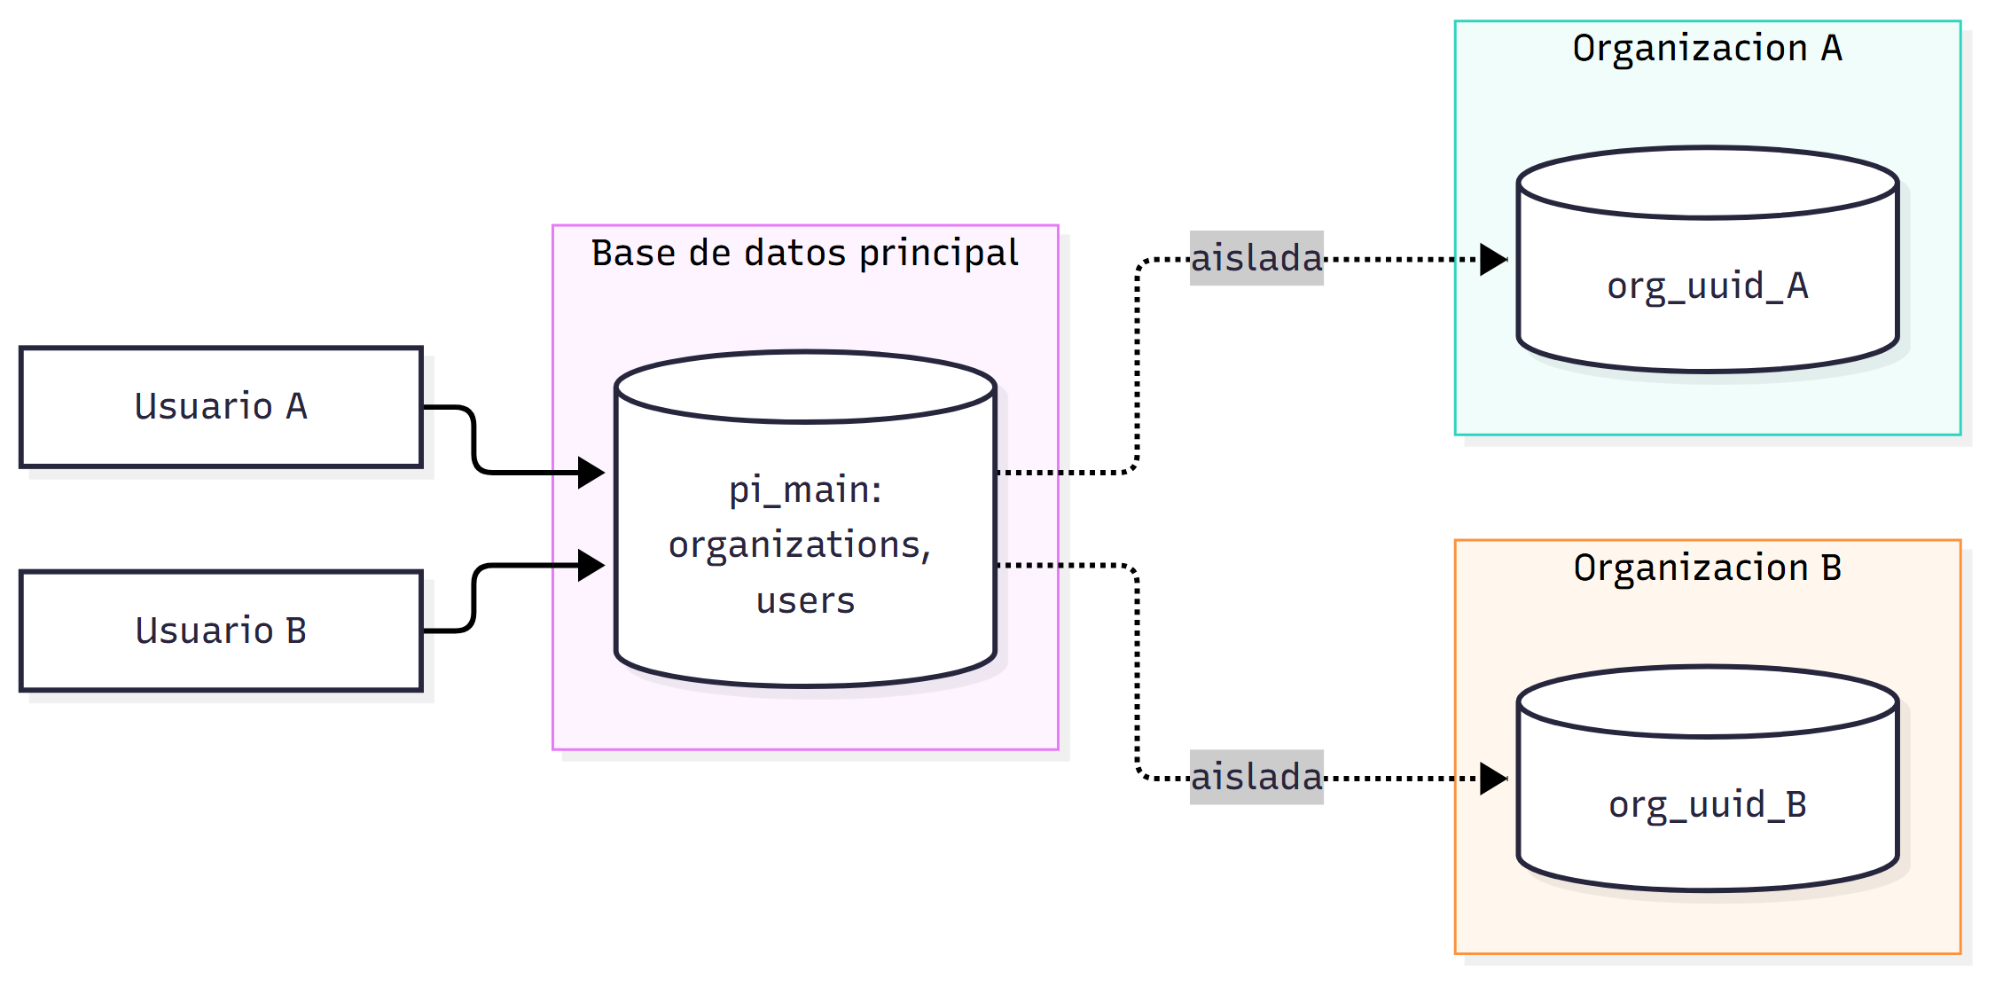



Una base de datos por organización
METODOLOGÍA
Base de datos PostgreSQL propia por organización
Backend en FastAPI (Python) e interfaz en Next.js
Desplegado en Vercel, con PostgreSQL en Neon
Figura 1. Arquitectura multi-tenant
Notes:
[3:35] ¿Cómo lo construimos? Primero, la arquitectura. Cada organización que se registra recibe su propia base de datos PostgreSQL, separada de una base principal que solo guarda información general. Ninguna consulta del sistema puede, por error, mostrarle a una empresa los datos de otra: sencillamente no comparten base de datos. El backend está en FastAPI, con Python, y la interfaz en Next.js.

Slide 9

Dos capas: determinismo e IA
METODOLOGÍA · CONTRIBUCIÓN PRINCIPAL
Capa determinística
Capa conversacional
Sin inteligencia artificial
Con inteligencia artificial (Gemini)
Para lo que debe funcionar siempre igual:
Donde su flexibilidad aporta:
Carga y clasificación de archivos
Generación de tableros
Interpretar preguntas en lenguaje natural
Responder con los datos reales de la empresa
Separar explícitamente lo que debe ser determinístico de lo que se beneficia de la IA
Notes:
[4:05] Segundo, nuestra principal contribución metodológica: dividimos el sistema en dos capas. Una capa determinística, sin inteligencia artificial, para lo que debe funcionar siempre igual. Y una capa conversacional, donde sí usamos IA, porque interpretar lenguaje natural es justo donde su flexibilidad aporta.

Slide 10
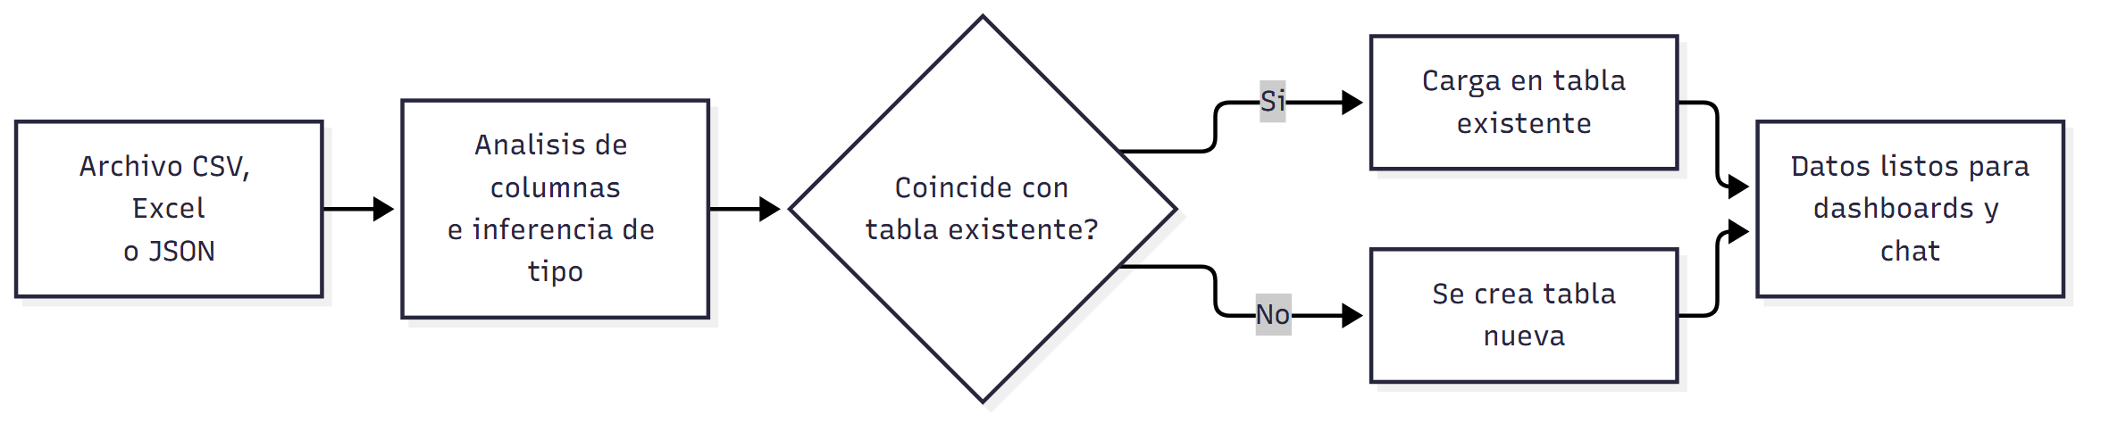
Así decide la capa determinística
METODOLOGÍA
1
2
3
4
Normaliza los nombres de columna
Infiere el tipo de dato de cada columna
Compara con las tablas existentes: nombre exacto y similitud de texto
Puntuación ≥ 0,3: tabla existente; si no, tabla nueva
Notes:
[4:25] ¿Cómo decide la capa determinística? Al subir un archivo, el sistema normaliza los nombres de las columnas, infiere el tipo de dato de cada una y las compara con las tablas existentes, por coincidencia exacta y por similitud de texto. Si la coincidencia supera un umbral, los datos van a esa tabla; si no, se crea una tabla nueva. Los tableros siguen reglas fijas: texto y número, barras; fecha y número, línea.

Slide 11


¿Por qué Gemini?
METODOLOGÍA
Nivel gratuito permanente
Pero el uso a escala se cobra por token
Con límites por minuto y por día [8]
SDK maduro en Python
Por eso la IA solo vive en la capa conversacional.
El lenguaje de nuestro backend
El modelo es un parámetro de configuración:
No es el modelo más potente
Las variantes «flash» son ligeras por diseño
GEMINI_MODEL
Notes:
[4:55] ¿Qué modelo elegimos? Gemini, de Google. No por ser el mejor en todos los benchmarks, sino porque ofrece un nivel gratuito permanente, con límites de uso, que nos permitió desarrollar sin pagar, y un kit de desarrollo maduro en Python. Gemini sí se cobra cuando el uso crece: por eso lo restringimos a la capa conversacional. Y lo configuramos como un parámetro: cambiar de modelo es cambiar una variable, no reescribir el sistema.

Slide 12
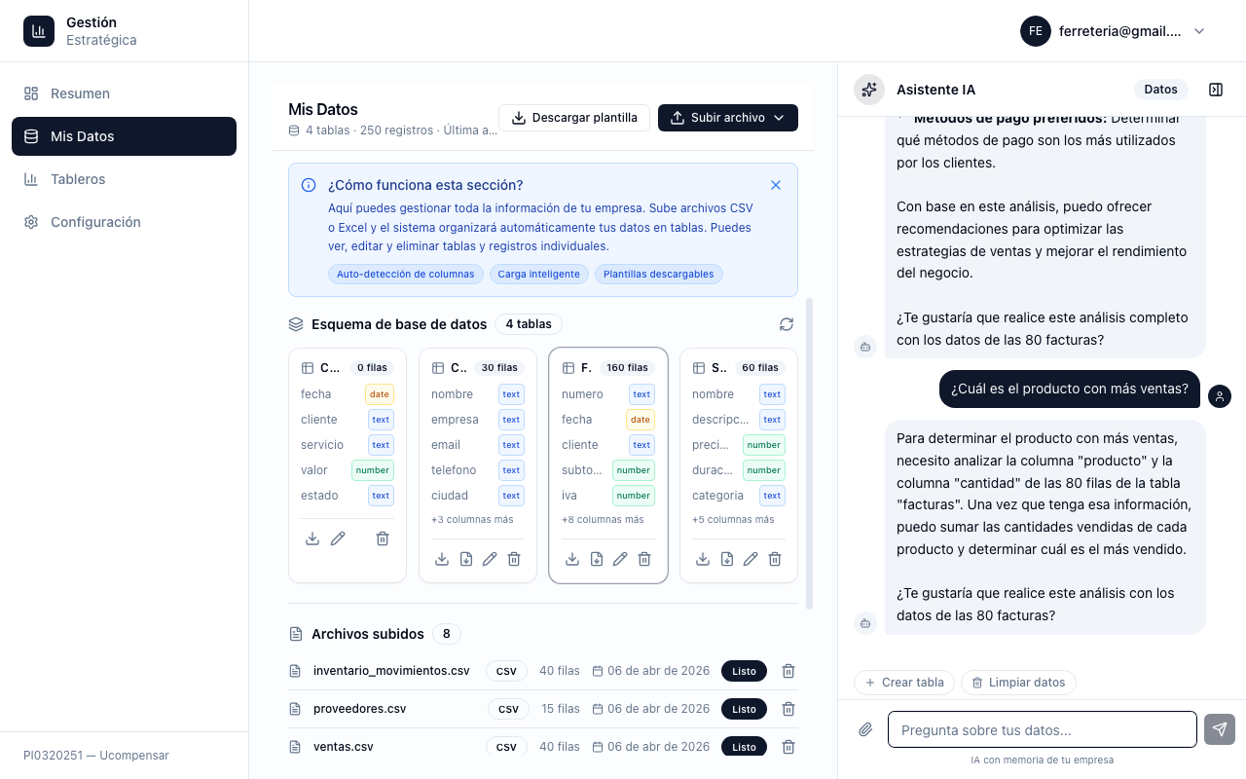
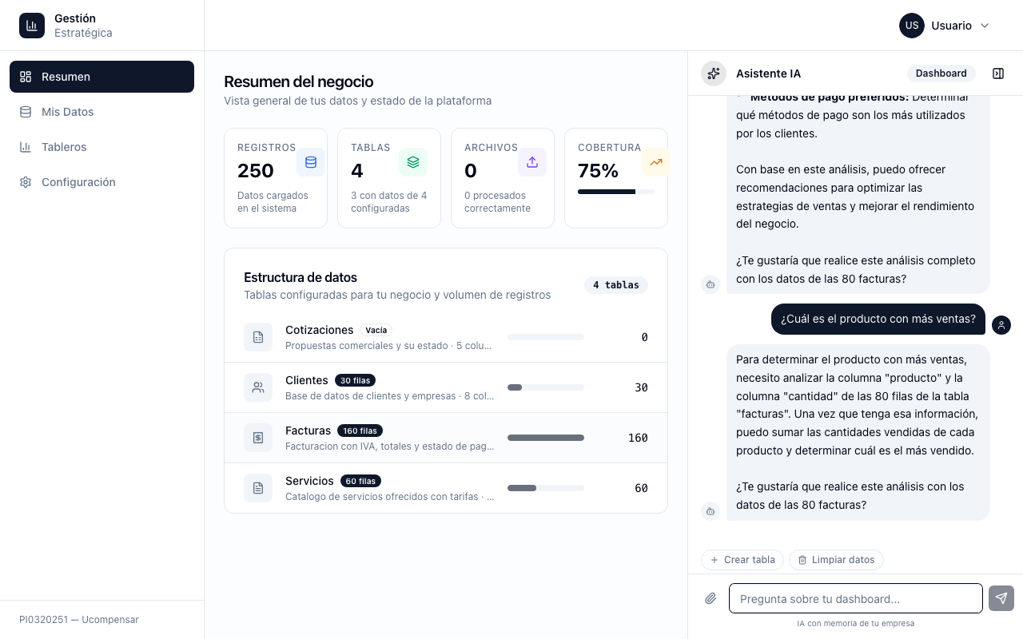

La plataforma, en producción
RESULTADOS Y DISCUSIÓN
Figura 5. Tablero generado automáticamente
Registro con base de datos aislada
Excel con varias hojas, sin tokens de IA
Figura 3. Mis datos: carga y clasificación automática
Asistente con los datos reales de la empresa
Notes:
[5:30] Pasemos a los resultados. Mejor que contarlos, mostrarlos. [EN EL VIDEO: aquí cortar a la grabación de pantalla del software; si no hay grabación, quedarse en esta diapositiva.] La plataforma está desplegada en producción. Una empresa se registra y el sistema crea su base de datos aislada. Subimos un Excel con varias hojas: el sistema analiza cada hoja y decide por sí solo dónde guardar los datos, sin configuración manual y sin consumir un solo token de IA. El tablero se genera automáticamente. Y el asistente responde «¿cuál es el producto con más ventas?» con los datos reales de esta organización, nunca con los de otra.

Slide 13

Auditoría de seguridad
RESULTADOS Y DISCUSIÓN
5
Borrado de tablas que siempre fallaba
Metadatos duplicados por falta de restricción única
Condición de carrera al crear tablas
fallas críticas identificadas y corregidas
Carga de archivos sin transacción atómica
Verificadas contra una base de datos real
Token de sesión reutilizable tras rotarse
Notes:
[6:15] Además, una auditoría en la fase de estabilización identificó y corrigió cinco fallas críticas en la capa de datos y de sesión.

Slide 14
La IA no debería ser la respuesta por defecto
RESULTADOS Y DISCUSIÓN · HALLAZGO 1
0
tokens de IA consumidos al cargar y clasificar archivos
La función central no falla si el proveedor de IA no está disponible
Resultado: un costo operativo bajo y predecible, aunque crezca el volumen de datos
Notes:
[6:25] Ahora, la discusión: dos hallazgos y una limitación. Primer hallazgo: la inteligencia artificial no debería ser la respuesta por defecto. Como la carga de archivos es determinística, la función central del producto nunca consume tokens ni falla por una caída del proveedor de IA. El costo se mantiene bajo y predecible.

Slide 15


La velocidad del cambio
RESULTADOS Y DISCUSIÓN · HALLAZGO 2
Gemini 2.0 Flash
Gemini 2.5 Flash
Gemini 3.6 Flash
Descontinuado
Documentado como disponible, pero bloqueado para usuarios nuevos
En producción hoy
Además: migración del SDK, de google-generativeai a google-genai, por fin de soporte
Lección: la documentación no basta. La prueba real contra la API es el criterio final.
Notes:
[6:50] (pausa) Segundo hallazgo: la velocidad del cambio. Empezamos con Gemini 2.0 Flash, que fue descontinuado. Migramos a Gemini 2.5 Flash, que la documentación oficial mostraba como disponible… y la API real nos respondió que ya no estaba habilitado para usuarios nuevos. Solo Gemini 3.6 Flash funcionó. Y en el camino también tuvimos que migrar el kit de desarrollo, porque Google dejó de darle soporte. Nada garantiza que el modelo actual siga disponible el próximo año. La lección: la documentación no basta; la prueba real contra la API es el criterio final, y el sistema debe poder cambiar de modelo sin traumatismos.

Slide 16


Columnas renombradas
RESULTADOS Y DISCUSIÓN · LIMITACIÓN
Mes 1
fecha
cliente
producto
valor
Mes 2
fecha
comprador
producto
valor
Sí tolera
No unifica
Otro orden · mayúsculas · nombres parecidos · columnas nuevas
Sinónimos: «cliente» y «comprador» quedan como dos columnas distintas
Privacidad: en el nivel gratuito de Gemini, los datos enviados pueden usarse para mejorar los productos de Google [9]. Con datos reales de empresas se requiere el nivel de pago.
Notes:
[7:35] Y la limitación, que queremos reconocer con claridad. El sistema identifica la tabla correcta aunque las columnas lleguen en otro orden, con mayúsculas distintas, con nombres parecidos o con columnas nuevas. Lo que todavía no hace es unificar columnas renombradas: si «cliente» pasa a llamarse «comprador», las trata como dos columnas distintas. Y una advertencia más: en el nivel gratuito, los términos de Google indican que los datos enviados pueden usarse para mejorar sus productos; un despliegue con datos reales de empresas exige el nivel de pago.

Slide 17
Dos decisiones que lo hicieron posible
CONCLUSIONES
1
2
Elegir el modelo por las restricciones reales del equipo, no solo por los benchmarks
IA solo donde aporta valor; el resto, determinístico, auditable y sin costo de tokens
Notes:
[8:10] Para concluir. Demostramos que es posible construir una plataforma de inteligencia de negocios asistida por IA para PYMEs, dentro de las restricciones reales de un semillero universitario, gracias a dos decisiones. Uno: elegir el modelo según las restricciones reales del equipo, no solo según los benchmarks. Dos: usar la inteligencia artificial solo donde aporta valor, y resolver el resto con métodos determinísticos, auditables y sin costo de tokens.

Slide 18
Modelos de decisión para el caso ambiguo
CONCLUSIONES · TRABAJO FUTURO
¿«comprador» es «cliente»?
Modelo de decisión
(p. ej., Jev): elección + confianza
¿Confianza ≥ umbral?
Sí: se unifica
No: decide el usuario
Jev (TypeSafe AI, 2026)
No genera texto: devuelve una elección entre opciones definidas, con confianza calibrada [14]
Según su creador: 70 a 500 ms y menor costo por token que un LLM
Su salida siempre es del tipo pedido, pero el valor puede ser incorrecto [15]
Hipótesis aún no evaluada por el equipo; las cifras de desempeño son del fabricante.
Notes:
[8:40] Y como trabajo futuro, una línea que nace de nuestra limitación. Están apareciendo modelos de un tipo distinto: no generan texto, toman decisiones. Jev, de TypeSafe AI, lanzado este año, recibe datos y devuelve una elección entre opciones definidas, con un nivel de confianza calibrado; según sus creadores, más rápido y más barato que un modelo de lenguaje. Un modelo así podría decidir si «comprador» y «cliente» son la misma columna, y nuestras reglas determinísticas aceptarían esa decisión solo si la confianza supera un umbral. Es una hipótesis que aún no hemos evaluado, pero encaja con nuestra tesis: inteligencia artificial, solo donde aporta.

Slide 19
Referencias bibliográficas
REFERENCIAS
[1] CEPAL (2021). Transformación digital de las mipymes: elementos para el diseño de políticas. Naciones Unidas.
[2] Guo et al. (2007). A framework for native multi-tenancy application development and management. IEEE CEC-EEE.
[3] Bezemer y Zaidman (2010). Multi-tenant SaaS applications: maintenance dream or nightmare? IWPSE-EVOL, ACM.
[4] Krebs, Momm y Kounev (2012). Architectural concerns in multi-tenant SaaS applications. CLOSER.
[5] Kleppmann (2017). Designing Data-Intensive Applications. O'Reilly.
[6] Vaswani et al. (2017). Attention is all you need. NeurIPS.
[7] Gemini Team, Google (2023). Gemini: A family of highly capable multimodal models. arXiv:2312.11805.
[8] Google (2026). Gemini API: Rate limits.
[9] Google (2026). Gemini API Additional Terms of Service.
[10] OpenAI (2023). GPT-4 Technical Report. arXiv:2303.08774.
[11] Anthropic (2024). The Claude 3 model family: Opus, Sonnet, Haiku (Model Card).
[12] Touvron et al. (2023). LLaMA: Open and efficient foundation language models. arXiv:2302.13971.
[13] Newman (2021). Building Microservices (2.ª ed.). O'Reilly.
[14] TypeSafe AI (2026). Introducing System One Models & Jev.
[15] InfoQ (2026). TypeSafe AI releases Jev: a decision-only model that returns typed probabilities.
Notes:
[9:20] Las referencias que sustentan este trabajo aparecen en pantalla y en el artículo completo.

Slide 20
Gracias por su atención
SEMILLERO DE INVESTIGACIÓN · PROYECTO PI0320251
Juan David Celis Venegas · John Steven Arevalo Solorzano
Carlos Alberto Castellanos Garzon · David Santiago Valencia Blanco
Notes:
[9:30] Gracias por su atención.

